Slide 1
瀬戸内海印刷株式会社 様
受注管理システム 請求処理機能改修の確認
(モックアップシナリオ)
2023年11月22日
NTTビジネスソリューションズ株式会社
バリューデザイン部 システム開発部門

Slide 2
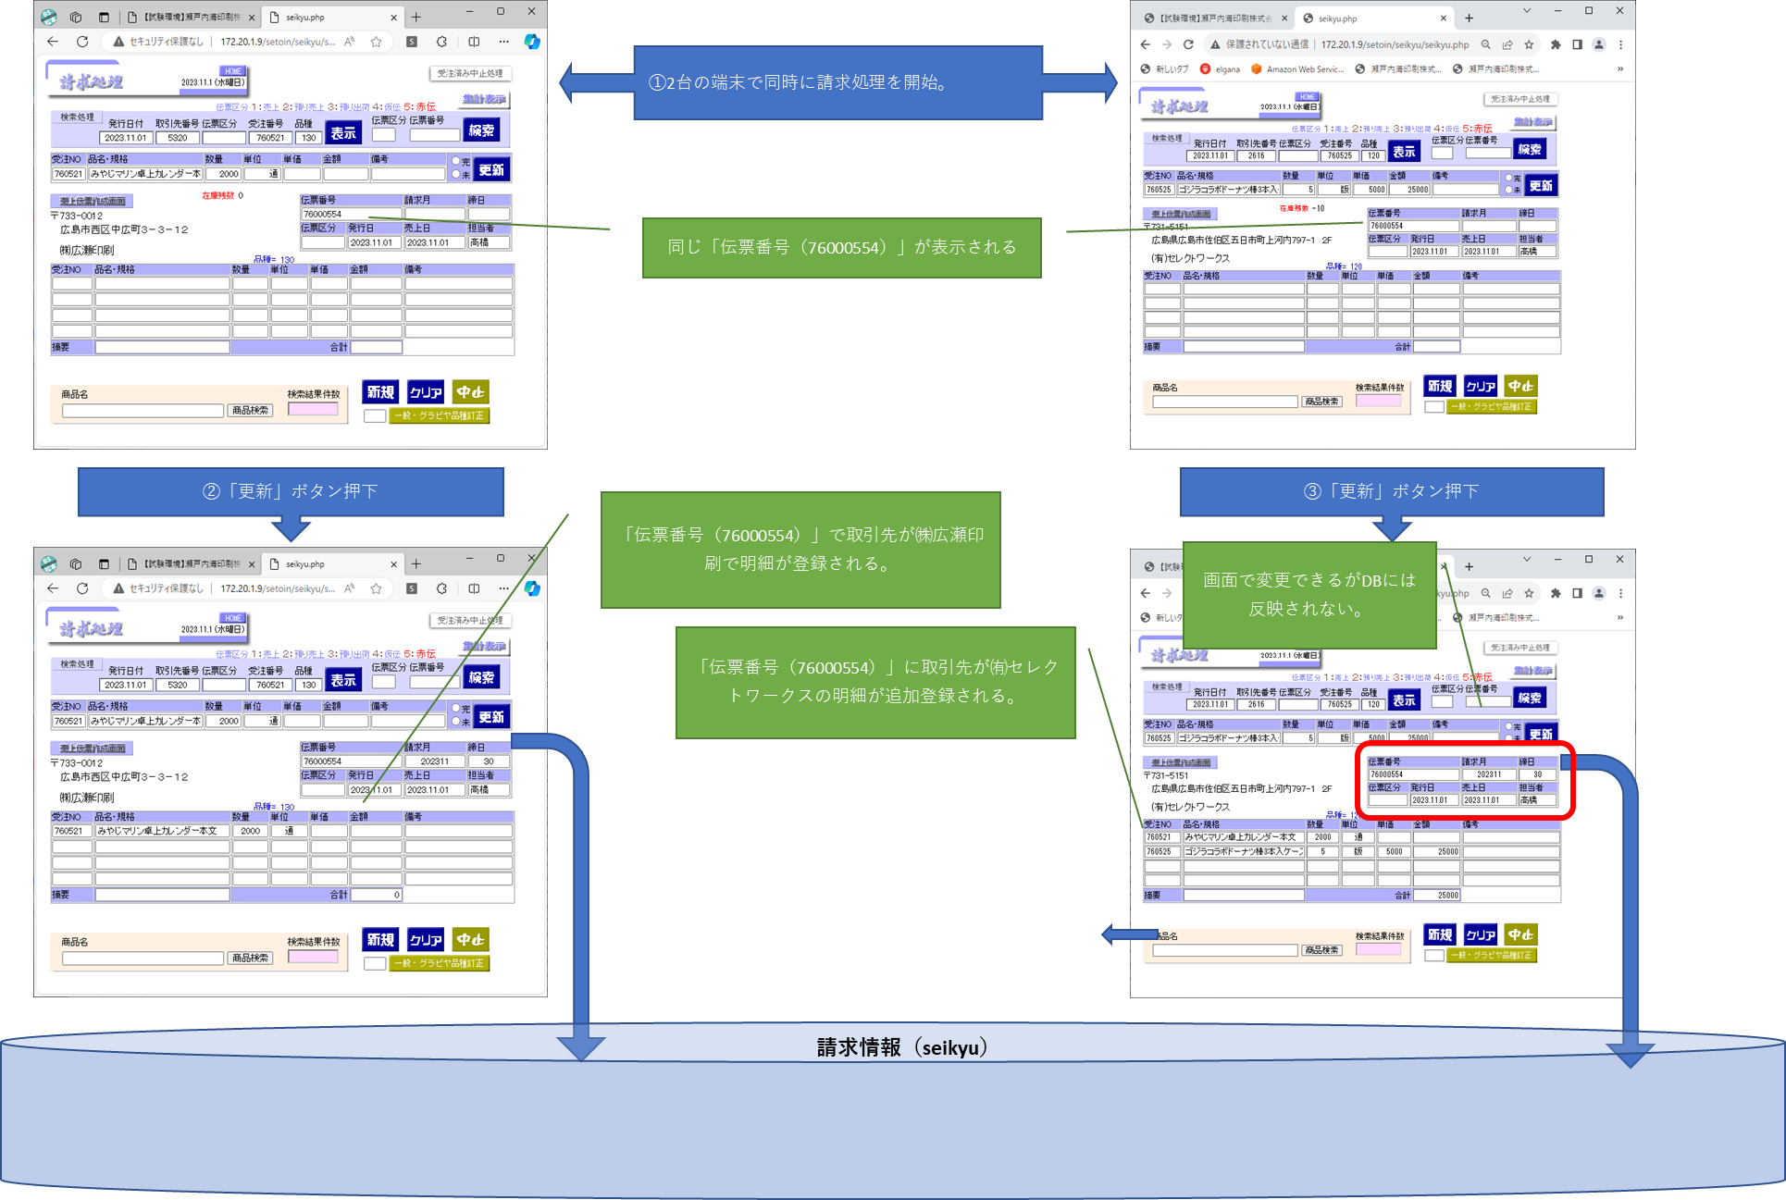
現状の課題
課題
複数端末で処理を出来ない。
登録した情報の修正が出来ない。
原因と対処
①複数端末で処理が出来ない。
【原因】
伝票管理番号を現在登録されている伝票管理番号の最大値＋１で画面表示時に取得している為、複数端末で同時に画面を起動すると、同じ番号で表示されます。
同一伝票管理番号が複数端末で表示されている状態で、異なる取引先の情報をそれぞれ登録が出来てしまう。
【対処方法】
請求情報を登録する時、必ず重複しない伝票管理番号を取得し登録する。
※現在想定している仕組みでは、伝票管理番号の欠番が発生する可能性がありますが、2023/11/08打ち合わで現在も欠番を管理していないので問題無いと回答を頂きました。
②登録した情報の修正が出来ない。
【原因】
「更新」ボタン押下時は該当の明細行を追加もしくは全ての明細行を削除する機能しか実装されていない為、１度登録した情報を修正することが出来ない。
【対処方法】
全明細を1度に登録する機能に変更して、修正の反映は1度登録した情報を一旦削除して新たに登録する。

Slide 3
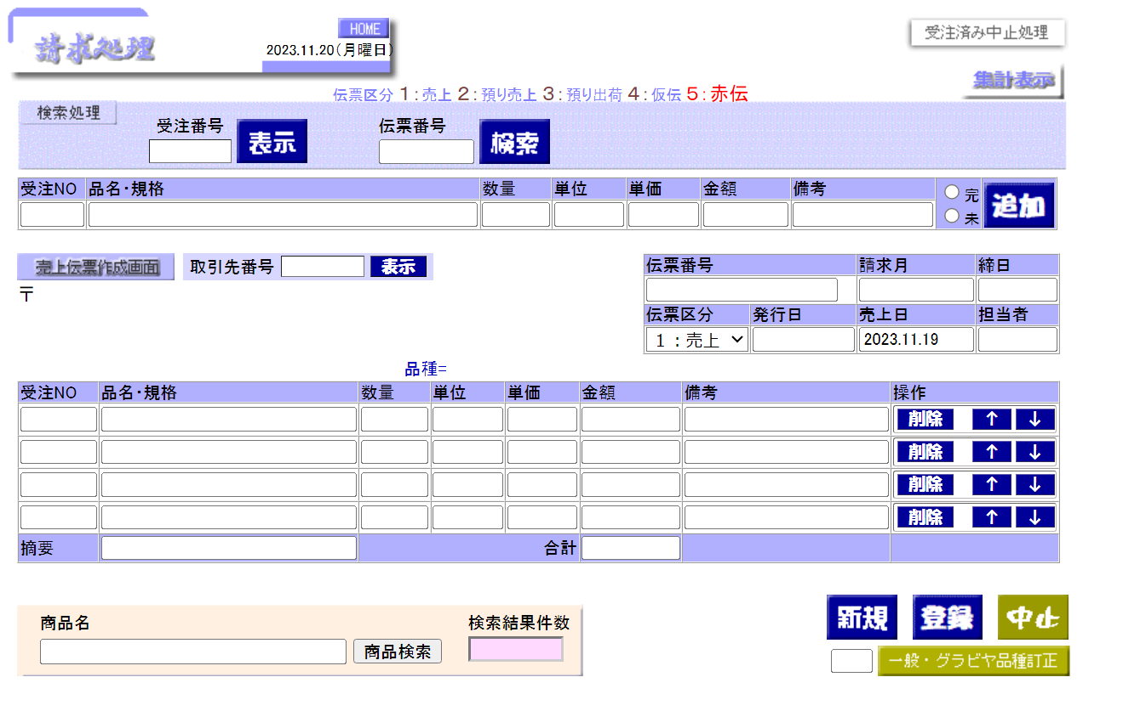
機能概要
要望概要
複数端末で処理を実施できるようにしてほしい。
登録した情報の修正を出来るようにしてほしい。
優先順位
必要工数
人日～
仕様概要
【請求処理】
①：取引先番号を入力し、「表示」ボタンを押下すると、取引先の情報が表示される。
②：請求月、伝票区分（選択）、発行日、売上日を入力する。（全項目修正可能）
③：受注番号を入力し、「表示」ボタンを押下すると、受注伝票より情報を取得して表示する。（各項目は修正可能、但し修正した内容は受注伝票には反映されない）
④：「追加」ボタンを押下すると、③で表示されている受注NO、品名・規格、数量、単位、単価、備考欄を④の最終行に追加する。
金額については数量×単価で計算した値を表示する。
伝票区分が４：仮伝の場合は単価と金額は表示対象外とする。
⑤：操作ボタンで一覧表の表示を操作する。
「削除」ボタン：1行削除し、上に詰める
「↑↓」ボタン：表示位置を上下させる。
⑥：「登録」ボタン押下すると、伝票番号を取得し、①②④⑥に表示されている内容をDBに登録する。DB登録後は登録した内容を画面に表示する。
伝票区分「４：仮伝」以外で④の単価が表示されていない場合は、受注伝票より単価を取得し、数量×単価で金額を算出してDBに登録する。
⑦：伝票番号を入力し、「検索」ボタンを押下すると、登録されている伝票（①②④⑥）を表示する。
③
⑦
④
①
②
⑥
①
③⑥
④
⑤
⑥

Slide 4
シナリオ１ （グラビア業務／基本操作）
概要
初期画面
操作
【請求処理】
①：伝票区分はデフォルト「１：売上」で表示する。
①

Slide 5
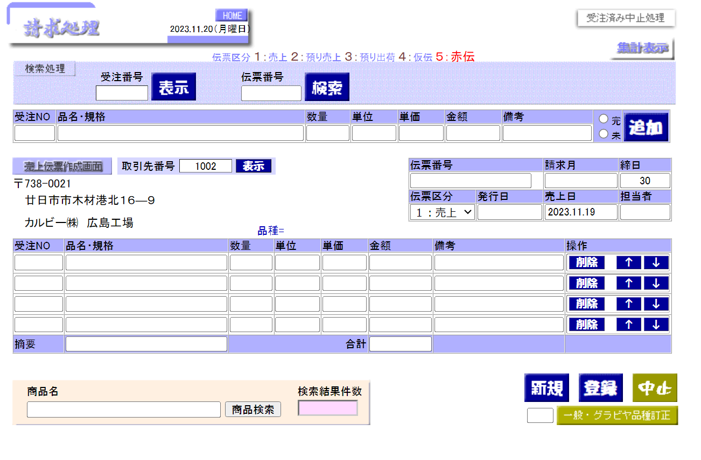
シナリオ１ （グラビア業務／基本操作）
概要
取引先選択
操作
【請求処理】
①：取引先番号「1002」を入力し、「表示」ボタンを押下すると、企業情報より情報を取得し表示する。
修正可能項目
締日（企業情報と異なる場合修正可能）
①
①

Slide 6
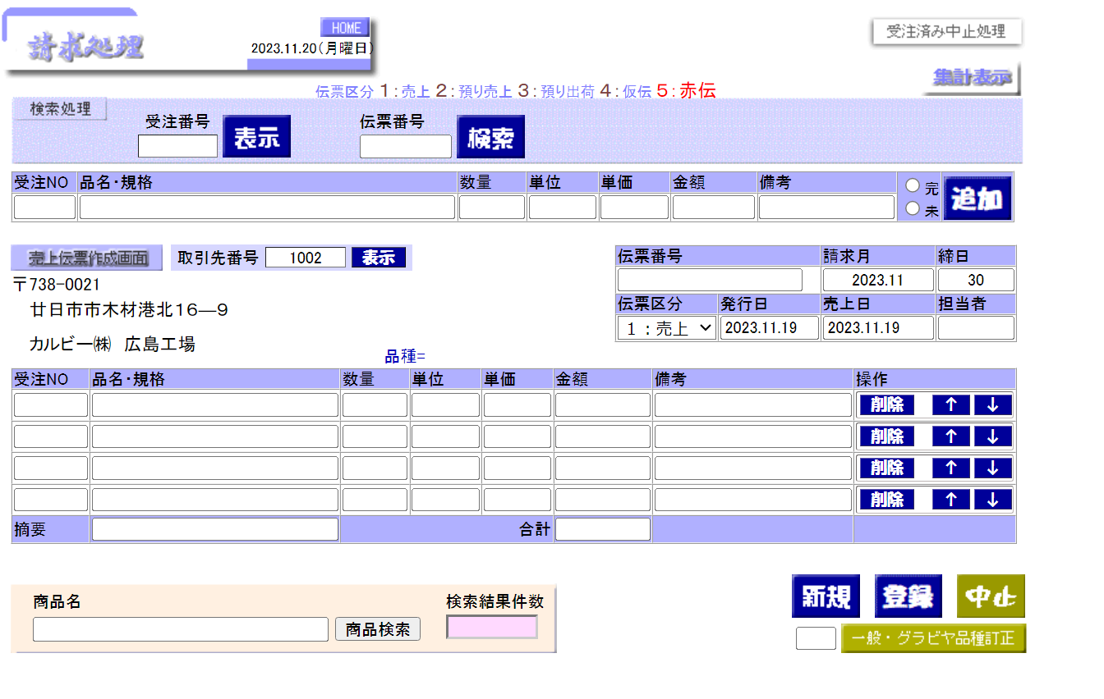
シナリオ１ （グラビア業務／基本操作）
概要
請求日、伝票区分（選択）、発行日、売上日入力
操作
【請求処理】
①：各項目の設定を行います。
請求月「2023.11」を入力します。
（何でも良い）
伝票区分「１：売上」を選択します。
発行日「2023.11.19」を入力します。
（何でも良い）
売上日「2023.11.19」を入力します。
（何でも良い）
①

Slide 7
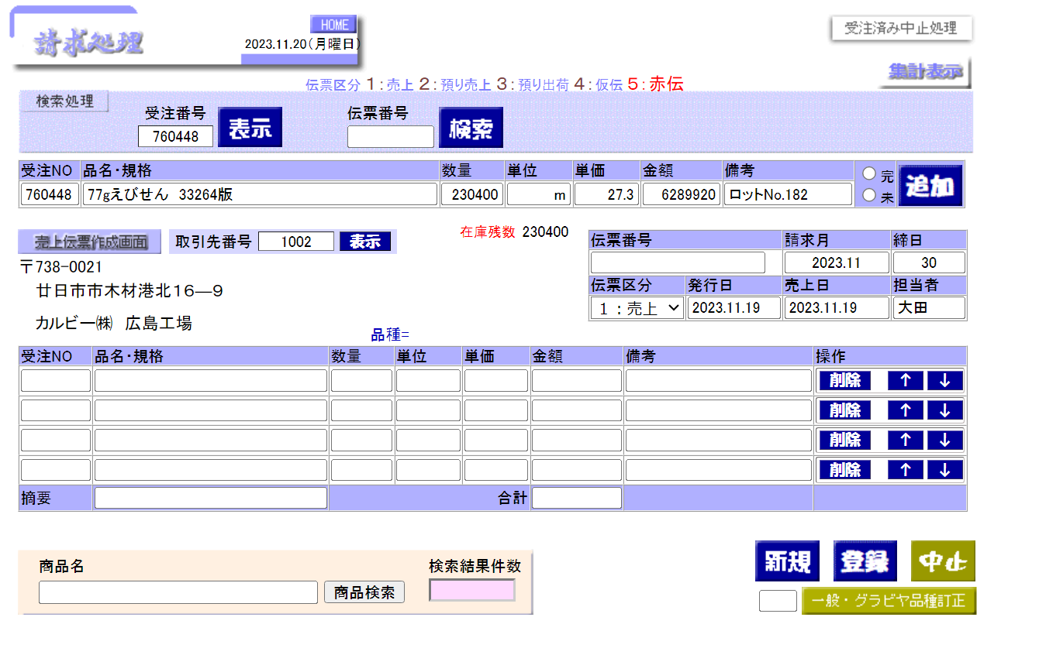
シナリオ１ （グラビア業務／基本操作）
概要
受注伝票選択
操作
【請求処理】
①：受注番号「760448」を入力し、「表示」ボタンを押下すると、受注伝票より情報を取得し表示する。
①
①

Slide 8

シナリオ１ （グラビア業務／基本操作）
概要
受注伝票より取得した情報を修正
操作
【請求処理】
①数量を「1400」に修正する。
②備考に「ロットNo.182」を入力する。
修正可能項目
担当者（受注伝票と異なる場合修正）
受注NO（運用で修正することは無い）
品名・規格
数量
単位（受注伝票に誤りがある場合修正）
単価（受注伝票に誤りがある場合修正）
金額（修正しても反映されない 追加ボタン押下すると数量×単金の計算結果となる。）
備考（表示ボタン押下直後は未設定でロットNO等入力可能）
※グラビアの場合、ロットNOを必ず入力するのであれば受注伝票で入力しているロットNOを取得し表示することも可能）
①
②

Slide 9

シナリオ１ （グラビア業務／基本操作）
概要
1行目の明細追加
操作
【請求処理】
①「追加」ボタンを押下し、明細行に情報を追加する。
※金額は数量×単価で計算した値を表示する。
①
①
①

Slide 10
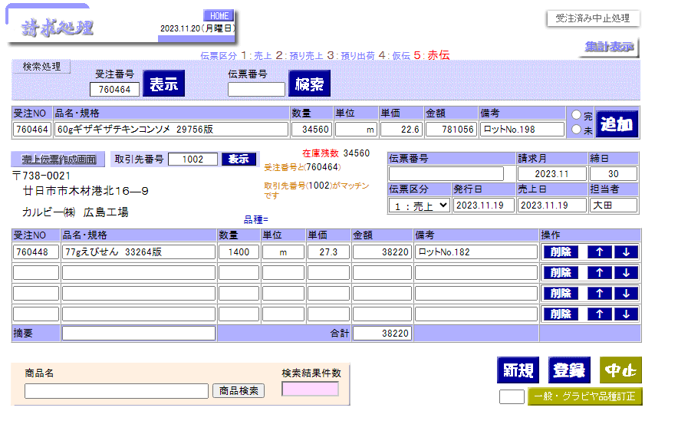
シナリオ１ （グラビア業務／基本操作）
概要
受注伝票選択
操作
【請求処理】
①：受注番号「760464」を入力し、「表示」ボタンを押下すると、受注伝票より情報を取得し表示する。
①
①

Slide 11
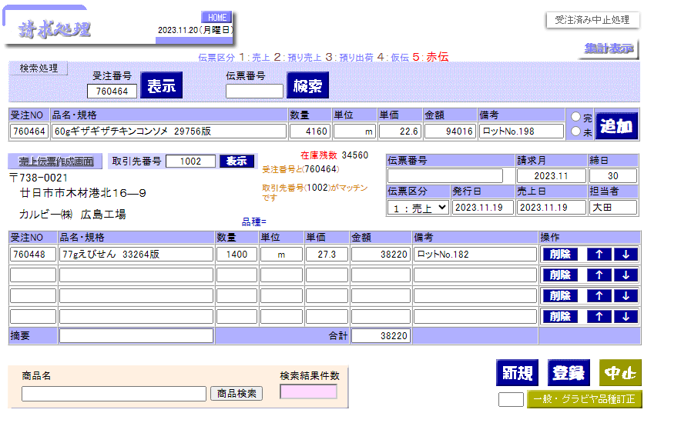
シナリオ１ （グラビア業務／基本操作）
概要
受注伝票より取得した情報を修正
操作
【請求処理】
①数量を「4160」に修正する。
②備考に「ロットNo.198」を入力する。
修正可能項目
受注NO（運用で修正することは無い）
品名・規格
数量
単位（受注伝票に誤りがある場合修正）
単価（受注伝票に誤りがある場合修正）
金額（修正しても反映されない 追加ボタン押下すると数量×単金の計算結果となる。）
備考（表示ボタン押下直後は未設定でロットNO等入力可能）
※グラビアの場合、ロットNOを必ず入力するのであれば受注伝票で入力しているロットNOを取得し表示することも可能）
①
②

Slide 12
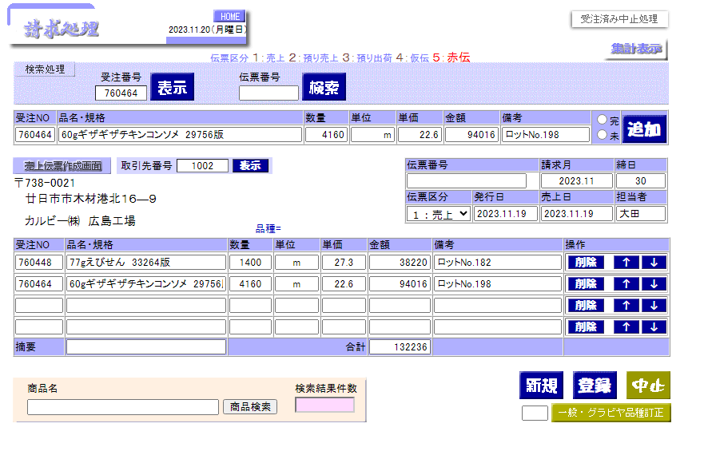
シナリオ１ （グラビア業務／基本操作）
概要
2行目の明細追加
操作
【請求処理】
①「追加」ボタンを押下し、受注伝票より取得後修正した情報を明細行に追加する。
※金額は数量×単価で計算した値を表示する。
①
①
①

Slide 13
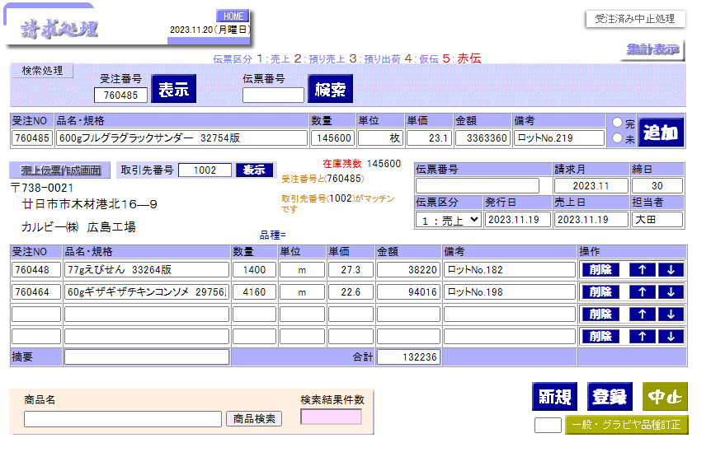
シナリオ１ （グラビア業務／基本操作）
概要
受注伝票選択
操作
【請求処理】
①：受注番号「760485」を入力し、「表示」ボタンを押下すると、受注伝票より情報を取得し表示する。
①
①

Slide 14

シナリオ１ （グラビア業務／基本操作）
概要
3行目の明細追加
操作
【請求処理】
①「追加」ボタンを押下し、明細行に情報を追加する。
※金額は数量×単価で計算した値を表示する。
①
①
①

Slide 15
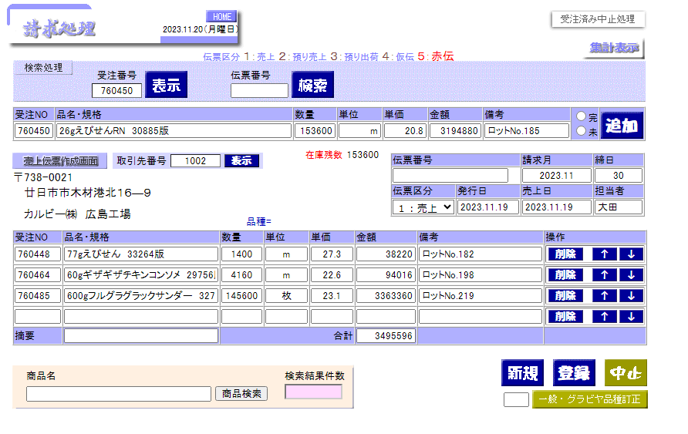
シナリオ１ （グラビア業務／基本操作）
概要
受注伝票選択
操作
【請求処理】
①：受注番号「760450」を入力し、「表示」ボタンを押下すると、受注伝票より情報を取得し表示する。
①
①

Slide 16
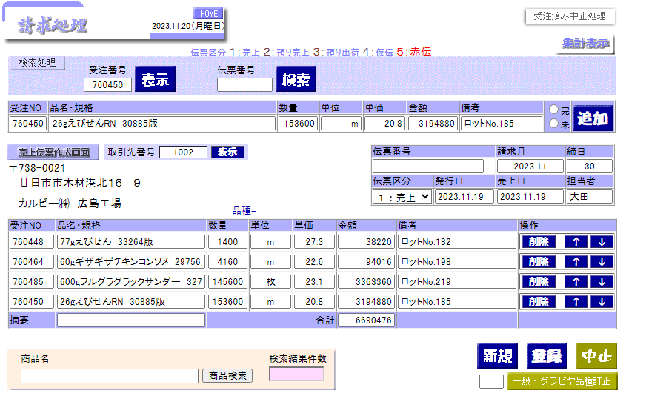
シナリオ１ （グラビア業務／基本操作）
概要
4行目の明細追加
操作
【請求処理】
①「追加」ボタンを押下し、明細行に情報を追加する。
※金額は数量×単価で計算した値を表示する。
①
①
①

Slide 17

シナリオ１ （グラビア業務／基本操作）
概要
請求情報登録
操作
【請求処理】
①「登録」ボタンを押下し、伝票管理番号を取得後、請求情報を登録する。
伝票管理番号は情報登録後に表示する。
①
①

Slide 18
シナリオ１ （グラビア業務／基本操作）
概要
明細２行目削除
操作
【請求処理】
①「削除」ボタンを押下し、明細行を1行削除する。
①

Slide 19
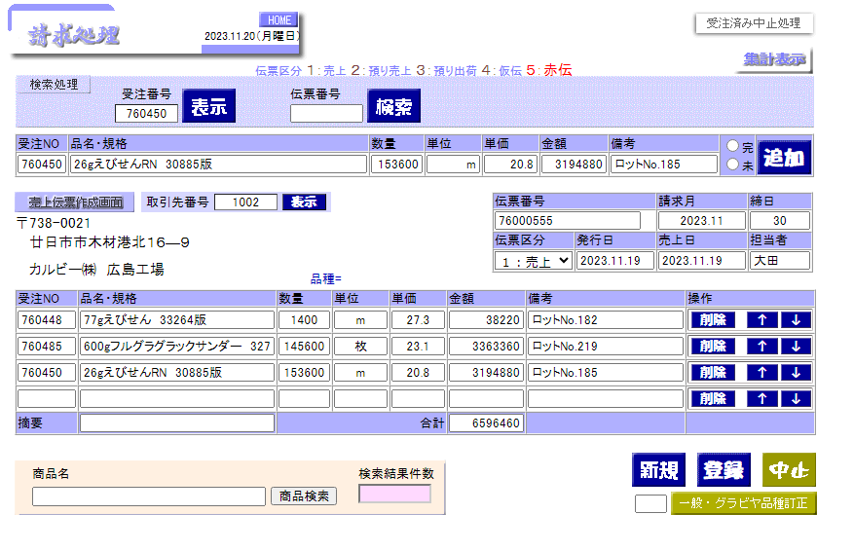
シナリオ１ （グラビア業務／基本操作）
概要
明細２行目削除後の表示
操作
【請求処理】
①削除された行より下の行を上に詰めて表示する。
※この時点では画面表示上は1行削除されていますが、請求情報への登録はされていない状態です。
①

Slide 20
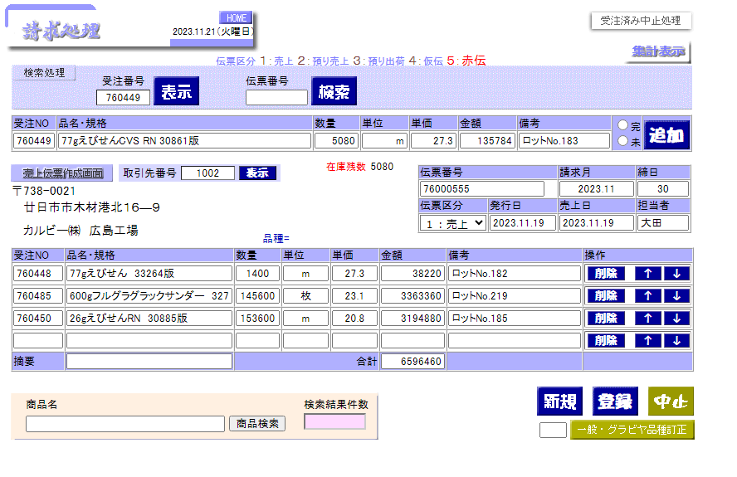
シナリオ１ （グラビア業務／基本操作）
概要
受注伝票選択
操作
【請求処理】
①：受注番号「760449」を入力し、「表示」ボタンを押下すると、受注伝票より情報を取得し表示する。
①
①

Slide 21

シナリオ１ （グラビア業務／基本操作）
概要
請求情報登録後に4行目の明細追加
操作
【請求処理】
①「追加」ボタンを押下し、明細行に情報を追加する。
※１金額は数量×単価で計算した値を表示する。
※２この時点では画面表示上は1行削除されていますが、請求情報への登録はされていない状態です。
①
①
①

Slide 22
シナリオ１ （グラビア業務／基本操作）
概要
明細表示位置変更
操作
【請求処理】
①「↑」ボタンを押下し、1行上に移動する。
※この時点では画面表示上は1行削除されていますが、請求情報への登録はされていない状態です。
①

Slide 23
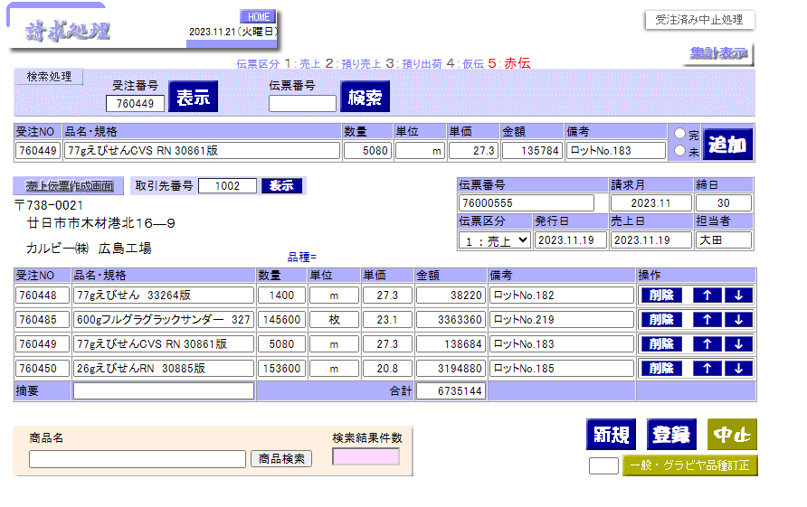
シナリオ１ （グラビア業務／基本操作）
概要
明細表示位置変更
操作
【請求処理】
①3行目と4行目の表示位置が入替る。
①

Slide 24
シナリオ１ （グラビア業務／基本操作）
概要
明細表示位置変更
操作
【請求処理】
①「↓」ボタンを押下し、1行下に移動する。
※この時点では画面表示上は1行削除されていますが、請求情報への登録はされていない状態です。
①

Slide 25
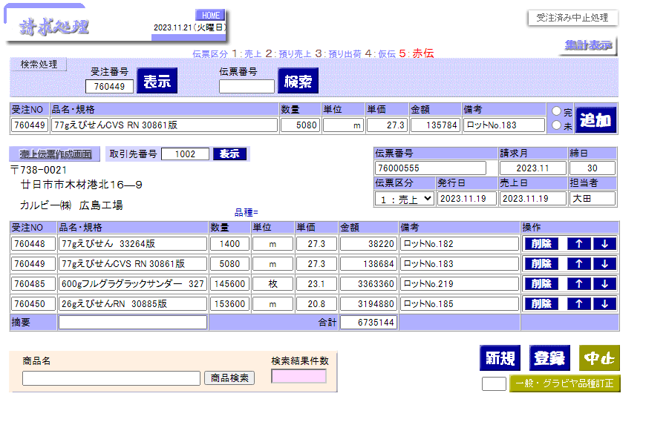
シナリオ１ （グラビア業務／基本操作）
概要
明細表示位置変更
操作
【請求処理】
①2行目と３行目の表示位置が入替る。
①

Slide 26
シナリオ１ （グラビア業務／基本操作）
概要
明細表示位置変更
操作
【請求処理】
①「↓」ボタンを押下し、1行下に移動する。
※この時点では画面表示上は1行削除されていますが、請求情報への登録はされていない状態です。
①

Slide 27
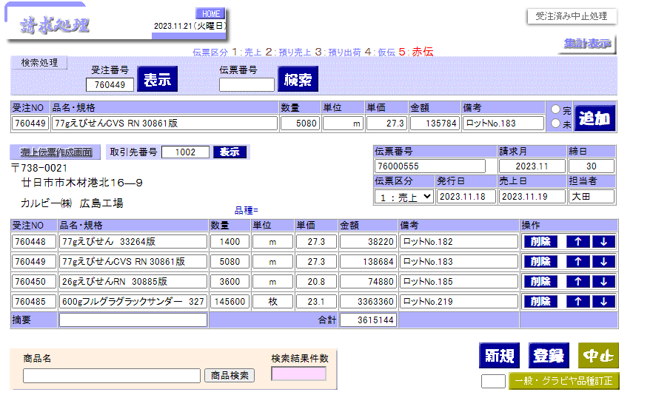
シナリオ１ （グラビア業務／基本操作）
概要
請求情報修正
操作
【請求処理】
①発行日を「2023.11.18」に修正する。
②明細3行目の数量を「3600」に修正する。
③「登録」ボタンを押下し、請求情報を登録する。
修正可能項目
共通部（画面中断）
取引先（取引先番号を修正して表示ボタン押下）
伝票番号（運用で修正することは無い）
請求月
締日（取引先情報と異なる場合修正）
伝票区分
発行日
売上日
担当者（受注伝票と異なる場合修正）
明細部（画面下部一覧）
受注NO（運用で修正されることは無い）
品名・規格（受注伝票が誤っている場合修正）
数量（修正すると金額も変更される）
単位（受注伝票が誤っている場合修正）
単価（受注伝票が誤っている場合修正）
金額（修正出来るが、数量×単価で算出した金額と異なる場合は請求情報に反映されず、「登録」ボタン押下後にシステムで修正される）
備考
①
②
③

Slide 28
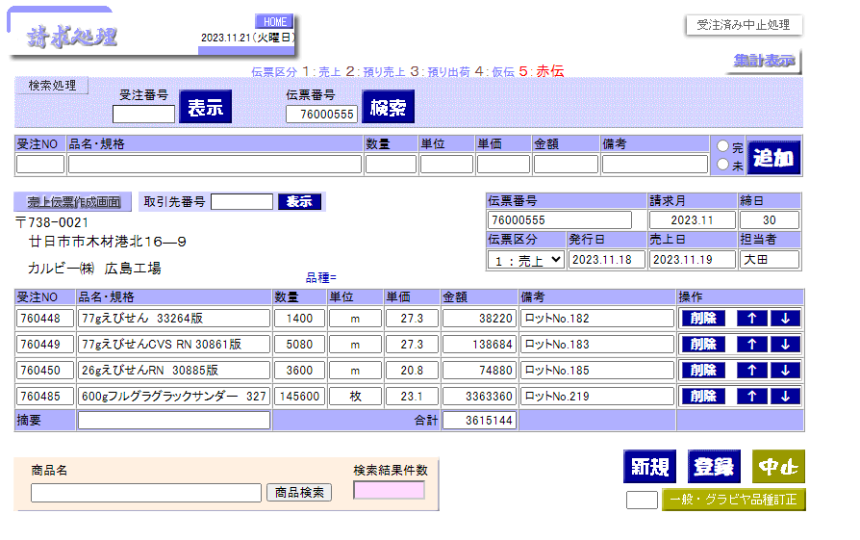
シナリオ１ （グラビア業務／基本操作）
概要
請求情報検索
操作
【請求処理】
①伝票番号に「76000555」を入力し,「検索」ボタンを押下すると、登録されている請求情報を表示する。
①
①

Slide 29

シナリオ２ （オフセット業務／伝票区分４：仮伝→１：売上）
概要
伝票区分選択
操作
【請求処理】
①：伝票区分に「４：仮伝」を設定します。
①

Slide 30
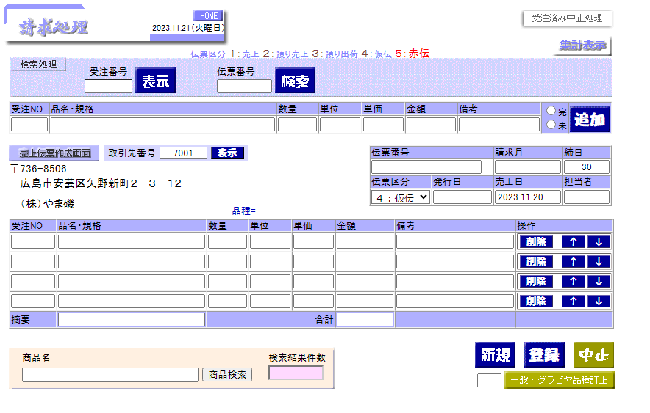
シナリオ２ （オフセット業務／伝票区分４：仮伝→１：売上）
概要
取引先選択
操作
【請求処理】
①：取引先番号「7001」を入力し、「表示」ボタンを押下すると、企業情報より情報を取得し表示する。
修正可能項目
締日（企業情報と異なる場合修正可能）
①
①

Slide 31

シナリオ２ （オフセット業務／伝票区分４：仮伝→１：売上）
概要
請求日、伝票区分（選択）、発行日、売上日入力
操作
【請求処理】
①：各項目の設定を行います。
請求月「2023.11」を入力します。
（何でも良い）
伝票区分「１：売上」を選択します。
発行日「2023.11.19」を入力します。
（何でも良い）
売上日「2023.11.19」を入力します。
（何でも良い）
①

Slide 32

シナリオ２ （オフセット業務／伝票区分４：仮伝→１：売上）
概要
受注伝票選択
操作
【請求処理】
①：受注番号「760391」を入力し、「表示」ボタンを押下すると、受注伝票より情報を取得し表示する。
①
①

Slide 33
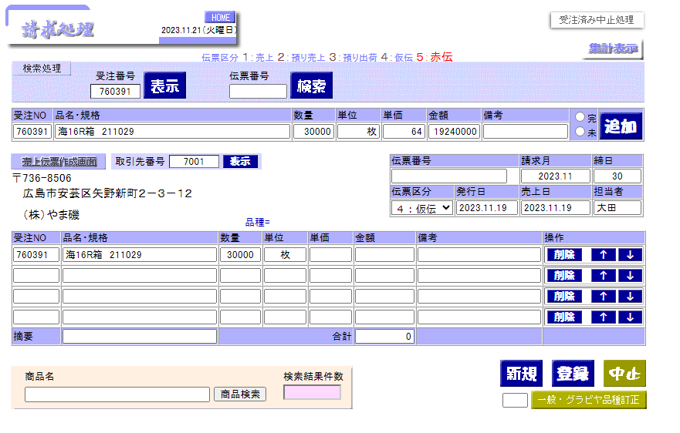
シナリオ２ （オフセット業務／伝票区分４：仮伝→１：売上）
概要
1行目の明細追加
操作
【請求処理】
①「追加」ボタンを押下し、明細行に情報を追加する。
※伝票区分が「４：仮伝」の場合、明細行に単価、金額は表示しない。
①
①

Slide 34

シナリオ２ （オフセット業務／伝票区分４：仮伝→１：売上）
概要
受注伝票選択
操作
【請求処理】
①：受注番号「760392」を入力し、「表示」ボタンを押下すると、受注伝票より情報を取得し表示する。
①
①

Slide 35
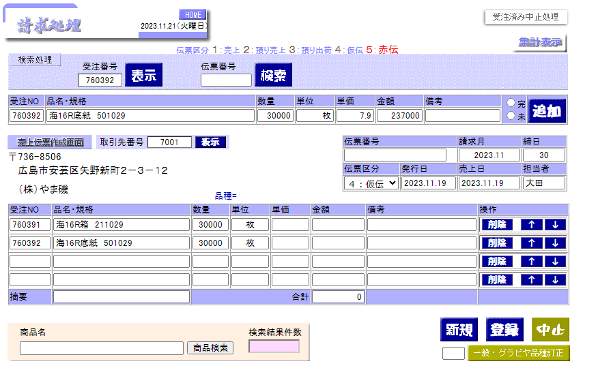
シナリオ２ （オフセット業務／伝票区分４：仮伝→１：売上）
概要
2行目の明細追加
操作
【請求処理】
①「追加」ボタンを押下し、受注伝票より取得後修正した情報を明細行に追加する。
※伝票区分が「４：仮伝」の場合、明細行に単価、金額は表示しない。
①
①

Slide 36

シナリオ２ （オフセット業務／伝票区分４：仮伝→１：売上）
概要
請求情報登録
操作
【請求処理】
①「登録」ボタンを押下し、伝票管理番号を取得後、請求情報を登録する。
伝票管理番号は情報登録後に表示する。
①
①

Slide 37
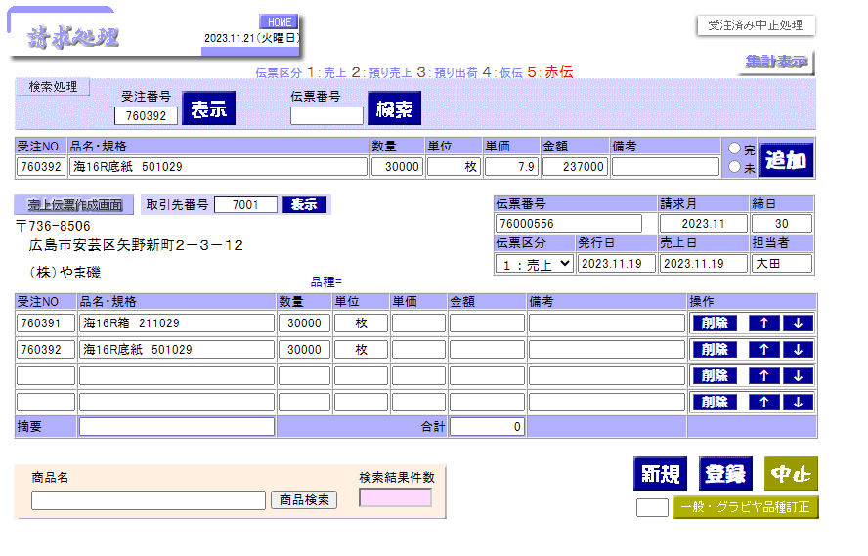
シナリオ２ （オフセット業務／伝票区分４：仮伝→１：売上）
概要
伝票区分変更
操作
【請求処理】
①：伝票区分はデフォルト「１：売上」に修正する。
①

Slide 38
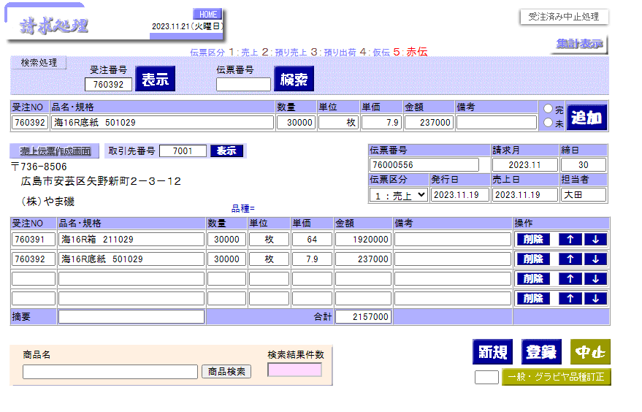
シナリオ２ （オフセット業務／伝票区分４：仮伝→１：売上）
概要
請求情報修正
操作
【請求処理】
①「登録」ボタンを押下し、受注伝票より単価を取得後金額を計算して請求情報に登録する。
請求情報に登録した単価、金額を画面に表示する。
①
①

Slide 39
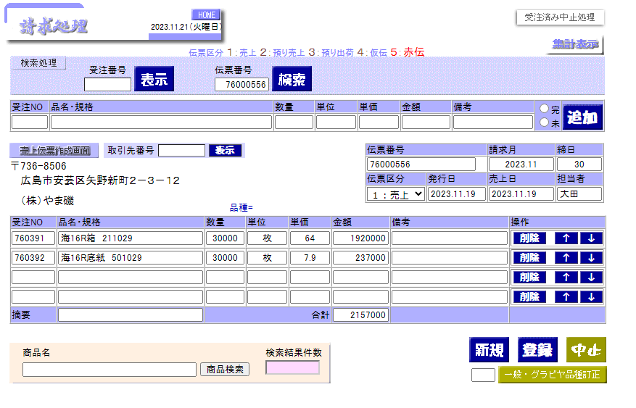
概要
請求情報検索
操作
【請求処理】
①伝票番号に「76000555」を入力し,「検索」ボタンを押下すると、登録されている請求情報を表示する。
①
①

